Slide 1
Порівняння рослинної та тваринної клітини

Slide 2
Спільні органели та структури
Ядро з ДНК – керує роботою клітини, зберігає спадкову інформацію
Мітохондрії – забезпечують клітину енергією в процесі дихання
Рибосоми – забезпечують синтез білків
Клітинна мембрана – контролює поглинання та виділення клітиною речовин, відмежовує цитоплазму від зовнішнього середовища

Slide 3
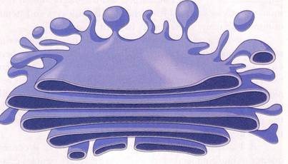
Транспортування речовин у рослинній та тваринній клітинах

Slide 4
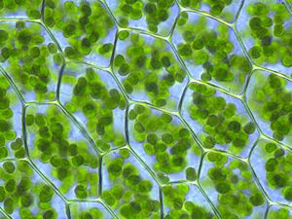
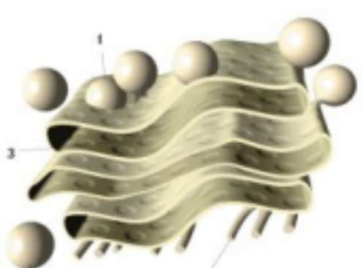
Відмінні органели та структури
Хлоропласти
Клітинна оболонка, насичена целюлозою
Вакуолі з клітинним соком
Лізосоми - органели, в яких здійснюється внутрішньоклітинне травлення

Slide 5
Висновки
Тваринна та рослинна клітини містять як однакові, так і відмінні органели та структури
Клітини містять схожу систему транспортування речовин
Відомості взято з підручника «Біологія. 6 клас»
Зображення – з сайту Вікіпедія uk.wikipedia.org

